Slide 1
Δ. Ι. Ε. Κ. ΣΙΝΔΟΥ Ειδικότητα : Βοηθός Φυσικοθεραπείας
Μάθημα: Κινησιολογία Ι, ΙΙ
‘ΜΥΕΣ ΤΟΥ ΚΑΤΩ ΑΚΡΟΥ’
(ΑΡΘΡΩΣΗ ΤΟΥ ΓΟΝΑΤΟΣ)
Εκπαιδεύτρια: Μαλτέζου Ελένη MSc., Cert. Mdt
Β ΕΞΑΜΗΝΟ 2022-2023

Slide 2
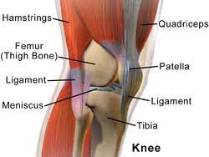
Άρθρωση του γόνατος
Είναι η μεγαλύτερη και πιο περίπλοκη άρθρωση του ανθρώπινου σώματος.
Δέχεται πολύ μεγάλα φορτία.
Το γόνατο θεωρείται κινησιολογικό αριστούργημα, διότι παρουσιάζει απόλυτη σταθερότητα σε κάθε σημείο της τροχιάς της κίνησης του.

Slide 3
Τα οστά της άρθρωσης του γόνατος
Το κάτω άκρο του μηριαίου οστού.
Εμφανίζει τους δύο μηριαίους κονδύλους
Μεταξύ των κονδύλων υπάρχει η μηριαία τροχιλία, μέσα στην οποία κινείται η επιγονατίδα κατά την κάμψη του γόνατος
Το άνω άκρο της κνήμης.
Αποτελείται από δύο κνημιαίους κονδύλους. Μεταξύ τους υπάρχει το μεσογλήνειο έπαρμα. Στην πρόσθια επιφάνεια του άνω άκρου της κνήμης υπάρχει το κνημιαίο κύρτωμα.
Η επιγονατίδα. Είναι τριγωνικό οστό και ανήκει στα σησαμοειδή οστά.

Slide 4
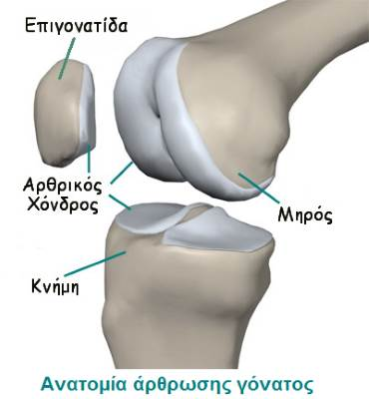
Οι επι μέρους αρθρώσεις του γόνατος
Αποτελείται από δύο διαρθρώσεις
Την κνημομηριαια διάρθρωση.
Σχηματίζεται από τις αρθρικές επιφάνειες των δύο μηριαίων κονδύλων με τις αντίστοιχες επιφάνειες των κνημιαίων κονδύλων.
Μεταξύ τους βρίσκονται δυο μηνίσκοι
Την επιγονατιδο-μηριαιο διάρθρωση.
Σχηματίζεται από την αρθρική επιφάνεια της επιγονατίδας και την τροχαλία του μηριαίου.

Slide 5
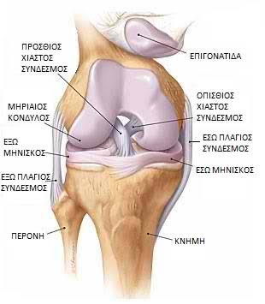
Σύνδεσμοι
Έσω πλάγιος σύνδεσμος. Από τον έσω μηριαίο κόνδυλο, στην έσω επιφάνεια του κνημιαίου κονδύλου.
Έξω πλάγιος σύνδεσμος. Από τον έσω μηριαίο κόνδυλο, ως την κεφαλή της περόνης.
Πρόσθιος χιαστός σύνδεσμος. Εκφύεται από τη μεσοκονδύλια εντομή του μηριαίου και καταφύεται στο πρόσθιο τμήμα του μεσογλήνιου επάρματος της κνήμης. Έχει πορεία προς τα πάνω, πίσω και έξω.
Οπίσθιος χιαστός σύνδεσμος. Εκφύεται από τη μεσοκονδύλια εντομή του μηριαίου και καταφύεται στο πρόσθιο τμήμα του μεσογλήνιου επάρματος της κνήμης. Η πορεία του είναι προς τα άνω, εμπρός και έσω.
Επιγονατιδικός σύνδεσμος. Αποτελεί συνέχεια του καταφυτικού τένοντα του τετρακέφαλου μυός και περιλαμβάνει στη μάζα του την επιγονατίδα. Είναι πολύ ισχυρός σύνδεσμος.

Slide 6
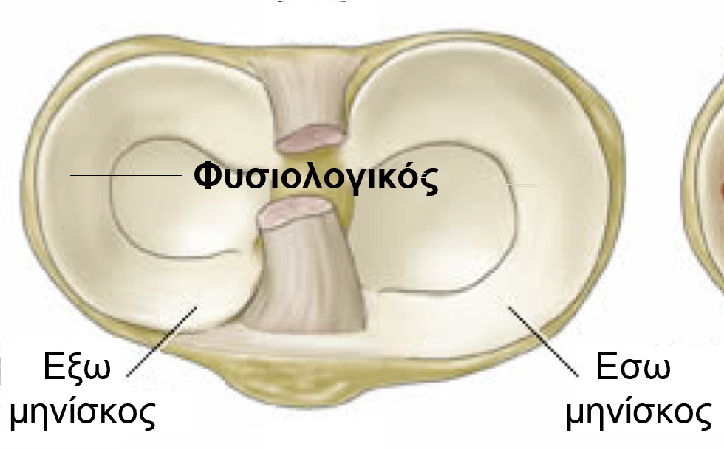
Οι μηνίσκοι της αρθρώσεως του γόνατος
Είναι δυο ινοχόνδρινοι δίσκοι
Παρεμβάλλονται μεταξύ των αρθρικών επιφανειών των μηριαίων και κνημιαίων κονδύλων.
Δρουν σαν απορροφητήρες πιέσεων και διανέμουν το βάρος στον αρθρικό χόνδρο ομοιόμορφα.

Slide 7
Σταθερότητα του γόνατος
Οφείλεται
Στους συνδέσμους του γόνατος.
Στη σταθεροποιητική δράση μυϊκών ομάδων.
Προσθιοπίσθια σταθερότητα ( οφείλεται κυρίως στους χιαστούς συνδέσμους, και κατά δεύτερο λόγο στον επιγονατιδικό σύνδεσμο).
Πλάγια σταθερότητα ( εξασφαλίζεται κυρίως από τους πλάγιους συνδέσμους).
Στροφική σταθερότητα (το γόνατο έχει απόλυτα στροφική σταθερότητα σε θέση έκτασης, ενώ σε θέση κάμψης εμφανίζει παθητικά μικρού βαθμού στροφή).
Αντίσταση στην υπερέκταση ( πρόσθιος χιαστός σύνδεσμος και οπίσθια θυλακικά στοιχεία της αρθρώσεως).

Slide 8
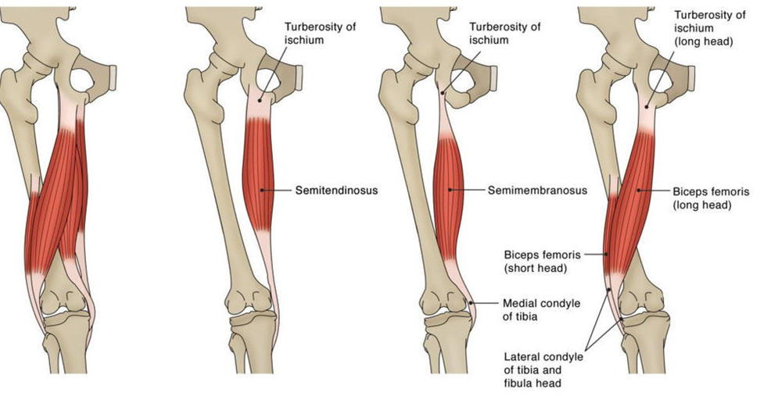
Μυϊκή ανάλυση των κινήσεων του γόνατος
Κάμψη
Όταν το ισχίο βρίσκεται σε κάμψη, τότε το γόνατο μπορεί να κάνει τη μέγιστη κάμψη, που φτάνει τις 150^{ο} .
Πρωταγωνιστές μύες είναι οι οπίσθιοι μηριαίοι (δικέφαλος μηριαίος, ημιϋμενώδης, ημιτενοντώδης)
Δικέφαλος μηριαίος (biceps femoris):
Έκφυση: Η μακρά κεφαλή από το ισχιακό κύρτωμα και η βραχεία από το έξω χείλος της τραχείας γραμμής.
Κατάφυση: Κεφαλή της περόνης.
Ενέργεια: Ως διαρθρικός μυς βοηθάει στην έκταση του ισχίου (πόδι στήριξης) αλλά κάμπτει και στρέφει την κνήμη προς τα έξω (κινούμενο πόδι) έχοντας το γόνατο λυγισμένο.
Ημιτενοντώδης μυς (semitedinosus):
Έκφυση: Iσχιακό κύρτωμα
Κατάφυση: Πλάγια από το κνημιαίο κύρτωμα στον χήνειο πόδα.
Ενέργεια: Ως διαρθρικός μυς βοηθάει στην έκταση του ισχίου
(πόδι στήριξης) αλλά κάμπτει το γόνατο (κινούμενο πόδι) και στρέφει τη
λυγισμένη κνήμη προς τα έσω.
Ημιυμενώδης μυς (semimembranosus):
Έκφυση: Iσχιακό κύρτωμα
Κατάφυση: Υπογλήνιο χείλος του έσω κνημιαίου κονδύλου.
Ενέργεια: Βρίσκεται κάτω από τον ημιτενοντώδη και έχει τις ίδιες με αυτόν λειτουργίες, μόνο που είναι λίγο ισχυρότερος.

Slide 9
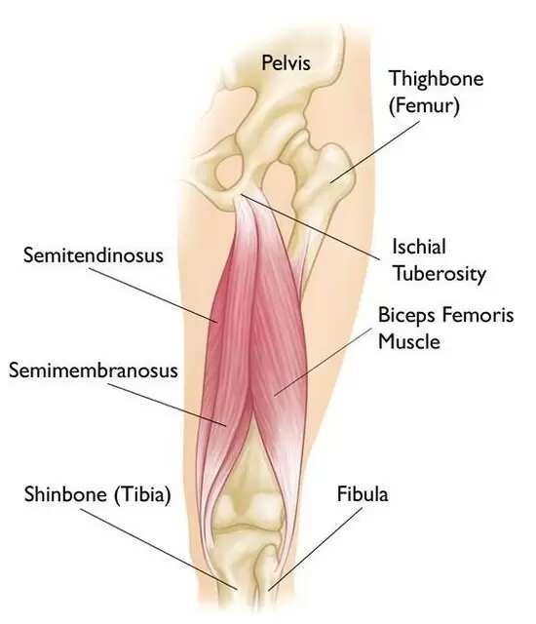
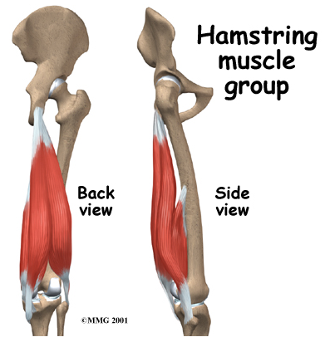
https://kalliakmanisalkis.gr/
http://www.piskopakis.gr/

Slide 10
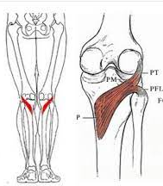
Ραπτικός
Έκφυση: Πρόσθια άνω λαγόνια άκανθα.
Κατάφυση: Έσω χείλος του κνημιαίου κυρτώματος στον χήνειο πόδα.
Ενέργεια: Ως διαρθρικός μυς συμβάλλει στην κάμψη, απαγωγή και έξω στροφή του μηρού, αλλά και κάμπτει και προσάγει την κνήμη.
Ισχνός προσαγωγός.
Έκφυση: Χείλος του κάτω κλάδου του ηβικού οστού.
Κατάφυση: Κνημιαίο κύρτωμα με τον χήνειο πόδα.
Ενέργεια: Ο διαρθρικός αυτός μυς εκτελεί κάμψη και έσω στροφή στην άρθρωση του γονάτου.
Ιγνυακός
Έκφυση: έξω μηριαίο κόνδυλο και το οπίσθιο κέρας του έσω μηνίσκου
Κατάφυση: μέσο του πλάγιου χιαστού καταλήγει στην κεφαλή της κνήμης.
Ενέργεια: στρέφει την κνήμη έσω και βοηθάει στην κάμψη του γόνατος.
Σε ένα άτομο που στέκεται όρθιο «ξεκλειδώνει» το γόνατο πριν από την κάμψη.

Slide 11
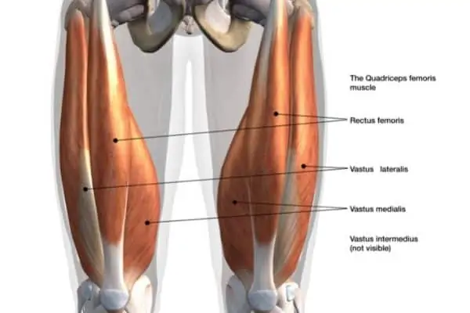
Έκταση
Εύρος κίνησης από 140^{ο} – 0^{ο.} Η πλήρης έκταση του γόνατος επιτυγχάνεται όταν και το ισχίο είναι σε έκταση. Πρωταγωνιστής μύς είναι ο τετρακέφαλος.
Κατά τις τελευταίες 15^{ο} μοίρες της έκτασης παρατηρείται μικρή στροφή της κνήμης προς τα έξω. Με την κίνηση αυτή το γόνατο σταθεροποιείται και ονομάζεται μηχανισμός κλειδώματος του γόνατος.
Έκφυση:
Ορθός μηριαίος
Πρόσθια κάτω λαγόνια άκανθα και άνω χείλος κοτύλης ανωνύμου
Έξω πλατύς
Μείζονας τροχαντήρας μηριαίου και έξω χείλος τραχείας γραμμής
Έσω πλατύς
Μεσοτροχαντήρια γραμμή μηριαίου έσω χείλος τραχείας γραμμής
Μέσος πλατύς
Πρόσθια επιφάνεια μηριαίου και, έσω και έξω χείλος τραχείας γραμμής
Κατάφυση: Στη βάση της επιγονατίδας και στο κνημιαίο κύρτωμα
(έμμεσα με τον επιγονατιδικό σύνδεσμο)
Παθητική στροφή
Σε πλήρη έκταση του γόνατος δεν υπάρχει καμία δυνατότητα στροφικών κινήσεων.
Η έξω στροφή εκτελείται από το δικέφαλο μηριαίο, ενώ η έσω στροφή κυρίως από τον ημιϋμενώδη, τον ημιτενοντώδη και τον ιγνυακό μυ, με πιθανή βοήθεια από τον ισχνό προσαγωγό και τον ραπτικό.

Slide 12
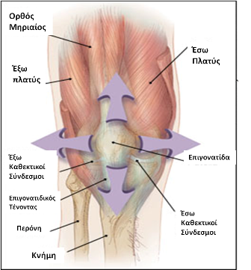
Επιγονατιδο-μηριαία άρθρωση
Η κίνηση της επιγονατίδας
Κατά την κάμψη η επιγονατίδα μετατοπίζεται στο οβελιαίο επίπεδο, κατά μήκος της τροχιλίας, μεταξύ των δυο μηριαίων κονδύλων.
Η συγκράτηση της επιγονατίδας μέσα στη μεσοκονδύλια αύλακα του μηριαίου, ενισχύεται από την ύπαρξη των καθεκτικών συνδέσμων της επιγονατίδας και από τη δράση του τετρακεφάλου ( κυρίως του έσω και έξω πλατέως μυός)

Slide 13
Ο ρόλος της επιγονατίδας στην έκταση
Μεγαλώνει το μοχλοβραχίονα δύναμης του τετρακεφάλου.
Καθώς το γόνατο κινείται από την πλήρη κάμψη στην έκταση, η επιγονατίδα μετατοπίζεται προς τα εμπρός λόγω της ανατομικής κατασκευής των μηριαίων κονδύλων. Ως αποτέλεσμα έχουμε την αύξηση της δράσης του τετρακεφάλου μυός.
Επιτρέπει την καλύτερη κατανομή πιέσεων, που προκαλεί η δράση του τένοντα του τετρακεφάλου στους μηριαίους κονδύλους.
Σε αφαίρεση της επιγονατίδας, ο τετρακέφαλος χρειάζεται να εργασθεί περισσότερο κατά 30% για συγκεκριμένη δραστηριότητα, για τον ίδιο στόχο.

Slide 14
Πηγές μαθήματος
Donald A. Neumann, “Kinesiology of the Musculoskeletal System: Foundations for Rehabilitation”, Mosby/Elsevier, 2010
Nancy Hamilton; Kathryn Luttgens, Κινησιολογία, Επιστημονική βάση της ανθρώπινης κίνησης. 2003
Laura K. Smith PhD, PT; Elizabeth Lawrence Weiss PhD, PT. Brunnstrom's Clinical Kinesiology 5th Edition, F.A. Davis.
Απόστολος Στεργιούλας, Χρίστος Αγγελίδης . Κινησιολογία 1^{ος} κύκλος-Β τάξη , Ειδικότητα Βοηθών Φυσικοθεραπευτών.
Elaine N. Marieb, “ Human Anatomy ”, 2017

Slide 15
Σας ευχαριστώ

